Slide 1

MeowFit
Bîzgă Alina-Nicoleta
Gavrilescu Beatrice
Nastasă Sergiu-Marian
Patraș Nicoleta
Grupa IE32

Slide 2
Datele contului
Nume echipă: MeowFit
Nume site: MeowFit
Adresa URL: Meowfit (gavrilescubeatrice.myshopify.com)
E-mail: gavrilescubeatrice@yahoo.com
Parola: abc*123

Slide 3
Despre site
MeowFit este un site destinat exclusiv produselor pentru pisici, ce include produse din categoriile mâncare, jucării și haine.
Prețurile produselor sunt la nivelul pieței, acestea fiind inspirate de la alte magazine online.
În fiecare anotimp sunt disponibile pe site coduri promoționale de sezon pentru a atrage cumpărătorii. De asemenea, la categoria haine, sunt disponibile doar produsele specifice sezonului pentru a motiva clienții să intre de mai multe ori pe pagina noastră pentru a verifica noile apariții.
Un alt aspect ce poate atrage consumatorii este implementarea site-ului cu diferite poze și videoclipuri cu animale de companie (în special pisici).

Slide 4
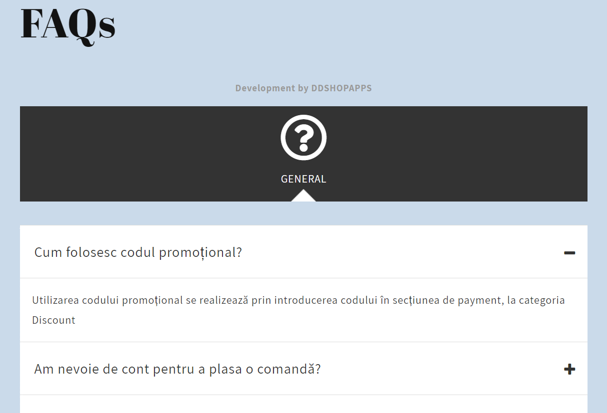
FREE FAQ Page & Help Center
Prin intermediul acestei platforme am creat o pagină cu cele mai comune întrebări ce pot apărea din partea clienților și răspunsuri predefinite pentru fiecare dintre acestea.
Această aplicație permite Shopify să acționeze ca un proxy atunci când magazinul trimite o solicitare către această aplicație. Aplicațiile folosesc adesea acest lucru pentru conținut dinamic care trebuie actualizat în mod regulat pe paginile magazinului online, cum ar fi galerii de imagini și formulare personalizate.

Slide 5

QR Code Designer
Această aplicație permite generarea automată a codurilor QR pentru aplicarea automată a discounturilor sau pentru direcționarea clientului către anumite produse sau pagini de pe site-ul nostru, dar și personalizarea codurilor cu design-uri unice.

Slide 6
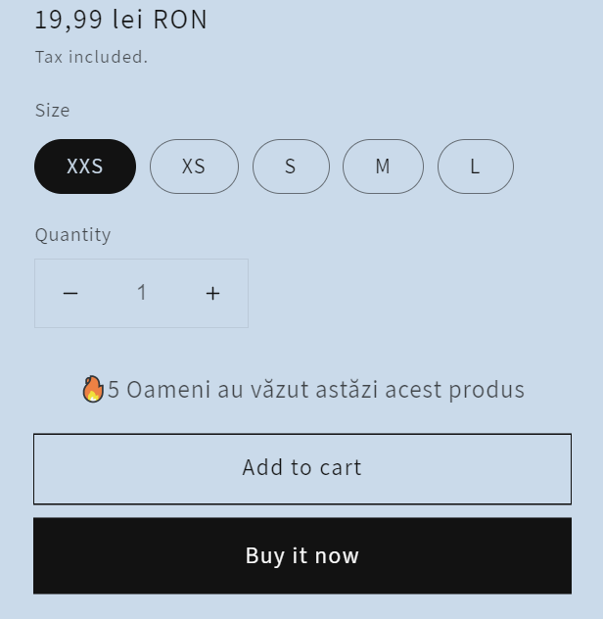
Countly: Live Visitor Counter
Această aplicație monitorizează în mod automat numărul persoanelor care au vizualizat (în ziua în curs) produsul respectiv.

Slide 7
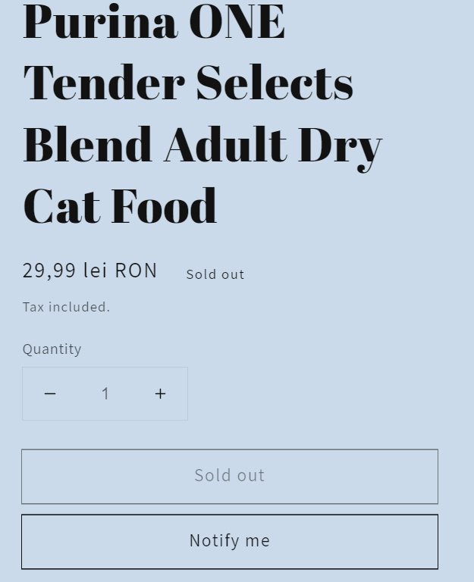
Restockify-back in stock alert
Prin intermediul acestei aplicații clienții pot alege opțiunea Notify me pentru a fi anunțați când produsul pe care îl doresc este disponibil (în stoc). Aceștia trebuie să apese butonul aferent și să își introducă adresa de e-mail.

Slide 8
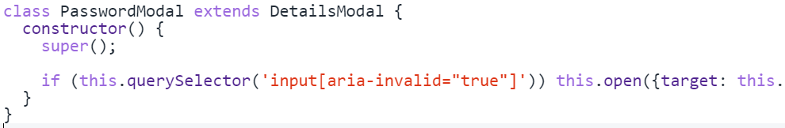
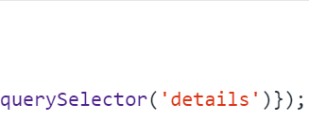
Verificăm dacă există un element de tipul input care sa aibă aria-invalid 'true', iar dacă este adevărată o să afișeze elementul cu tagul details.

Slide 9
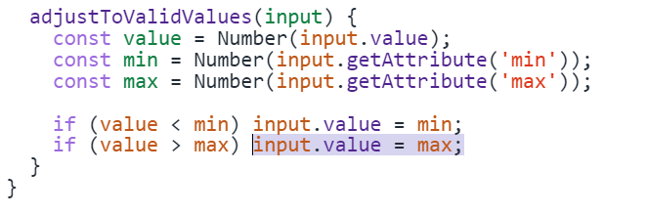
Primește un input ca parametru și setează într-o nouă variabilă, în value o valoare numerică și ia valoarea lui input.value. Apoi în variabila min pune valoarea numerică ce corespunde valorii atributului min corespunzător lui input. La fel și pentru atributul max. De asmenea ii atribuie lui input value valoarea corespunzătoare.

Slide 10
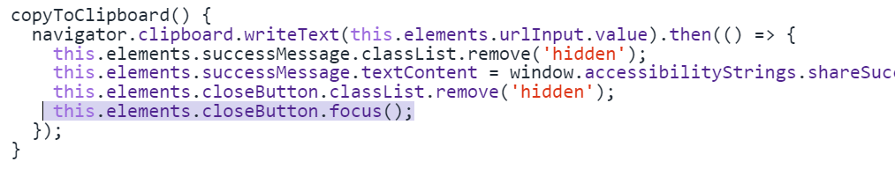
Această funcție copiază în clipboard valoarea din primul input găsit și apoi șterge clasa hidden a elementului care începe cu share massage, schimbă contentul cu un mesaj de "succes", scoțând calasa hidden din butonul de close care are clasa share-button_close.

Slide 11
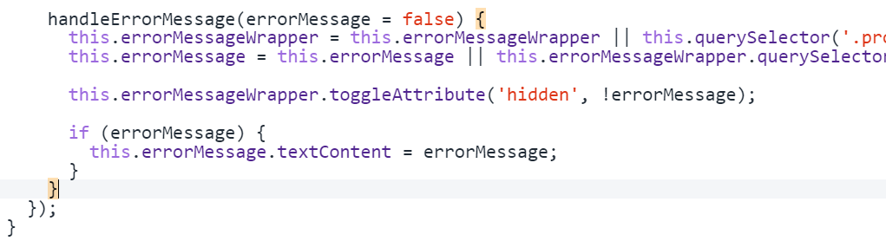
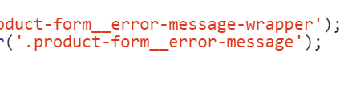
În funcție de variabila errorMessageWrapper, dacă are deja o valoare o păstrează, iar dacă nu există nici o valoare va selecta primul element cu clasa .product-form_error-message-wraper. La fel și pentru variabila errorMessage. În cazul în care errorMassage este null va adăuga atributul hidden elementului messageWrapper. În caz contrar se va scoate atributul hidden. Apoi verificăm dacă errorMessage este diferit de null, iar dacă este în textcontentul elementului errorMessage al clasei va pune ErrorMassage.

Slide 12
Această prorpietate CSS, numită “padding” este folosită pentru a genera spațiu în jurul titlului.
.main-page-title.page-title.h0{
padding:10px;
}

Slide 13
Această prorpietate CSS, numită “width” este folosită pentru determinarea lățimii elementului, în cazul acesta fiind de 100% din aria în care se situează. Această proprietate nu include și caracteristici precum padding, border sau margin.
#MainContent{
width:100%;
}

Slide 14
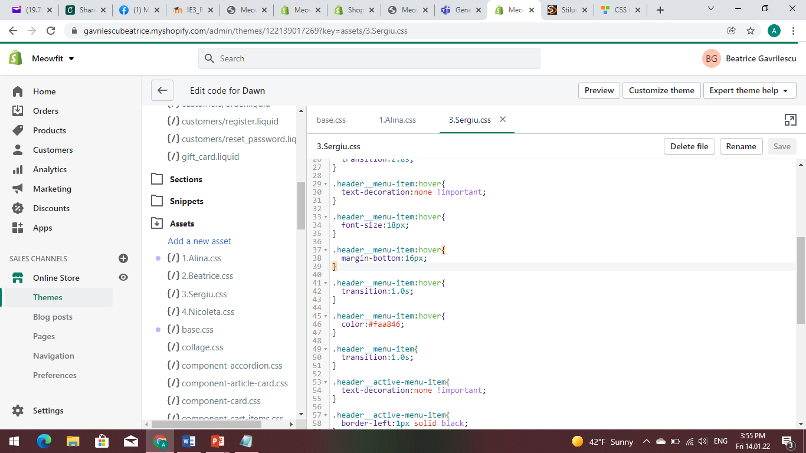
Proprietatea text-decoration este o proprietate de prescurtare pentru text-decorare-line , text-decorare-culoare și text-decorare-stil , dar acest lucru nu este acceptat în oricare dintre principalele browsere.
Proprietatea text-decoration este utilizata pentru a stabili decorarea unui text. Cel mai des este utilizata pentru a inlatura sublinierea link-urilor din motive de aspect.

Slide 15
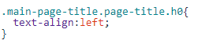
Proprietatea text-align este utilizata pentru a seta alinierea orizontala a textului. Textul poate fi aliniat la dreapta, la stanga, centrat sau justified. In cazul nostru fiind aliniere la stanga.

Slide 16
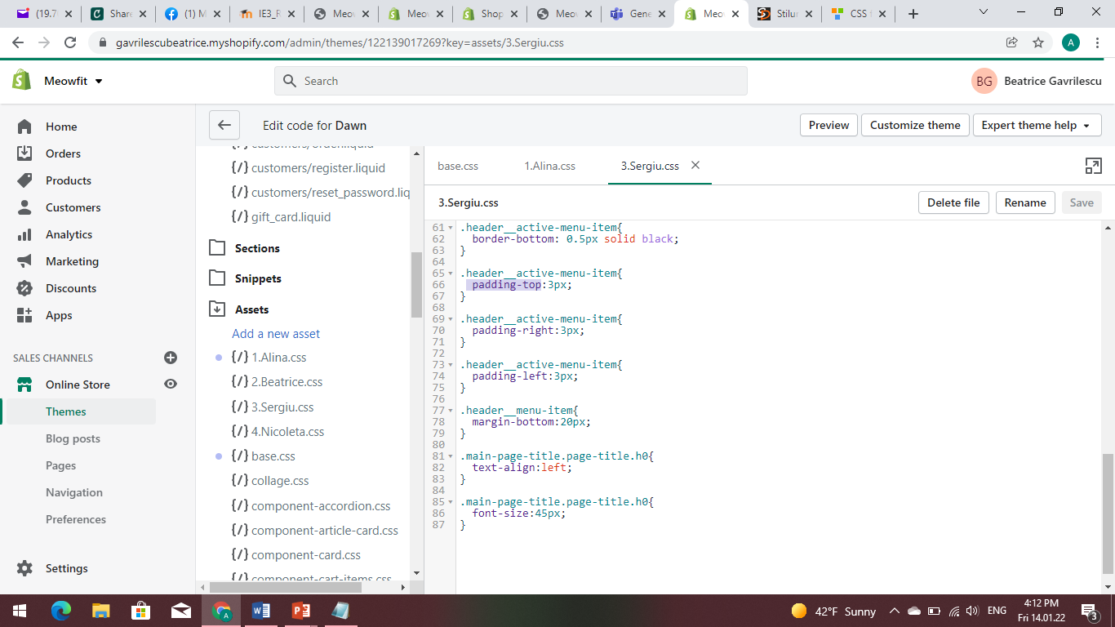
Aceasta proprietate stabileste dimensiunea unui text. Valoarea proprietatii poate fi absoluta sau relativa. Dimensiunea absoluta fixeaza textul la dimensiunea specificata, nu permite user-ului sa modifice dimensiunea textului in toate browserele (dezavantaj), este utila cand este cunoscuta dimensiunea fizica a ferestrei de afisare. Dimensiunea relativa stabileste dimensiunea textului in functie de elementele inconjuratoare, permite utilizatorului sa modifice in browser dimensiunea textului.

Slide 17
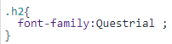
Familia de fonturi a unui text este stabilita cu font-family. Aceasta proprietate ar trebui sa precproprietateaizeze cel putin doua familii de fonturi. Daca browserul nu recunoaste prima familie, o va incerca pe a doua

Slide 18
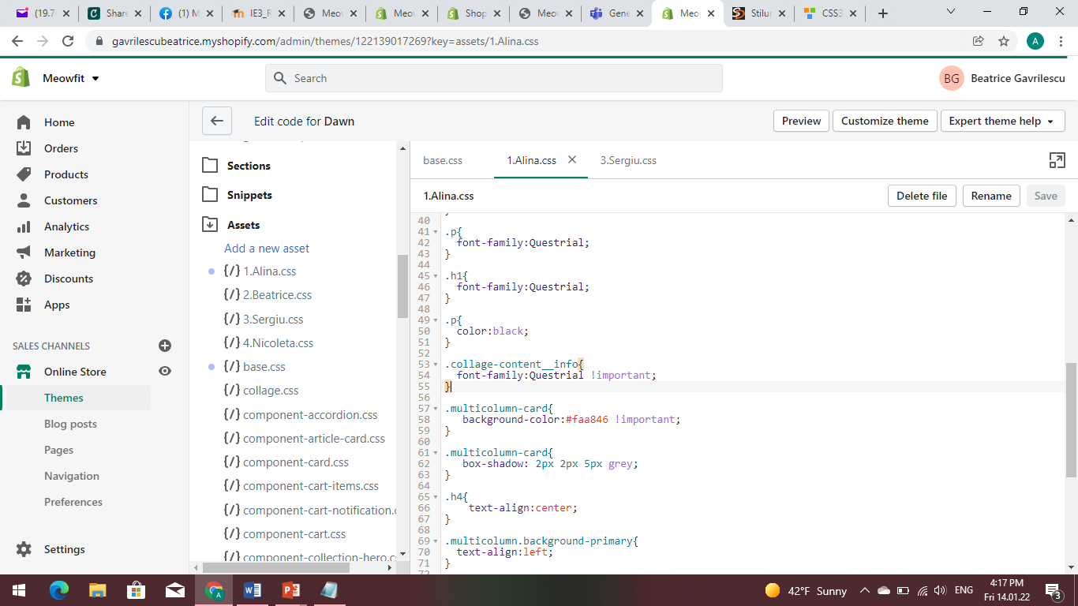
Proprietatea box-shadow atasează unul sau mai multe umbre la un element. Proprietatea este o lista separata prin virgula de umbre, specificate fiecare cu 2-4 valori de lungime, o culoare optional si un cuvant cheie medalion optional.

Slide 19
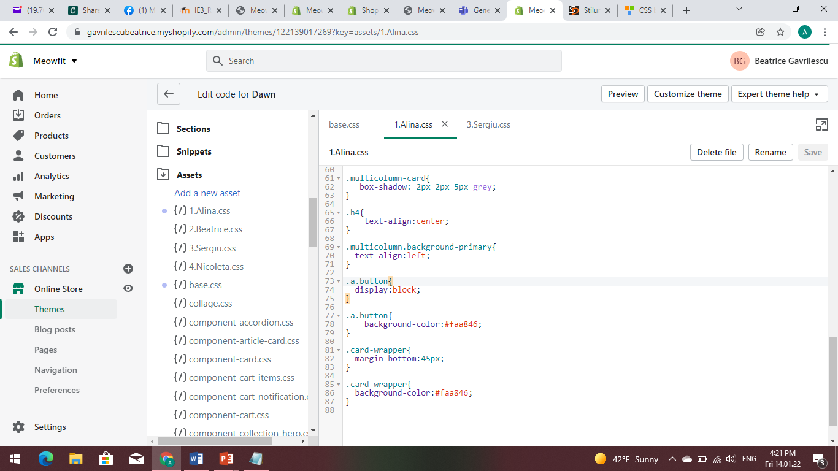
Proprietatea background-color seteaza culoarea de fundal a unui element.
Fundalul unui element este dimensiunea totala a elementului, inclusiv padding si la frontiera.

Slide 20
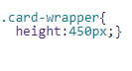
Cu ajutorul proprietatiiheight puteți stabili înălțimea unui tabel.
Proprietatea înălțime nu include padding, frontiere, sau margini. Stabilește înălțimea zonei din interiorul, chenarul și marginea elementului.

Slide 21

Proprietatea de tranzitie este o proprietate prescurtare pentru cele patru proprietati de tranzitie: tranzitie-proprietate, de tranzitie-durata, de tranzitie-sincronizare-functie, si tranzitie intarziere.

Slide 22
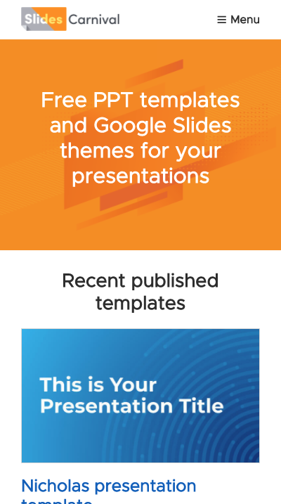
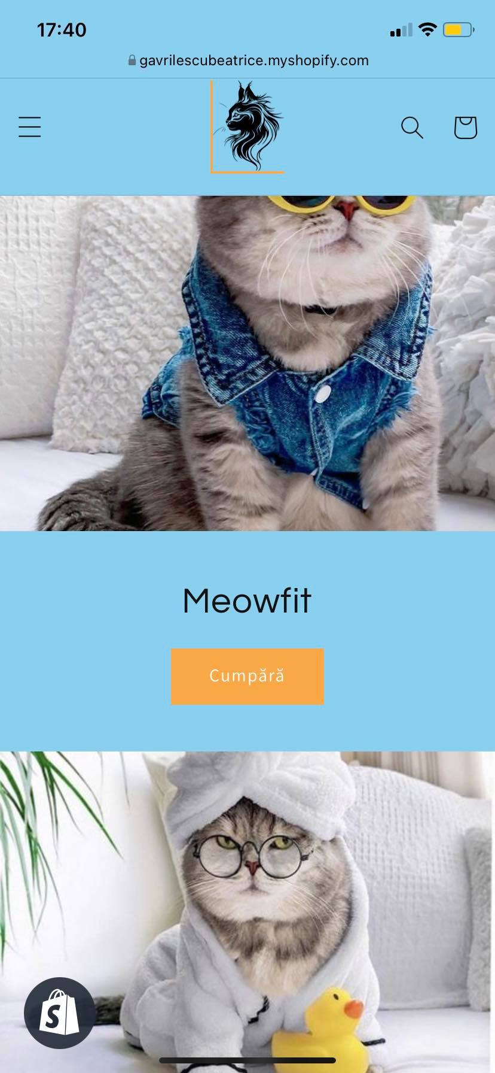
Mobile project

Slide 23
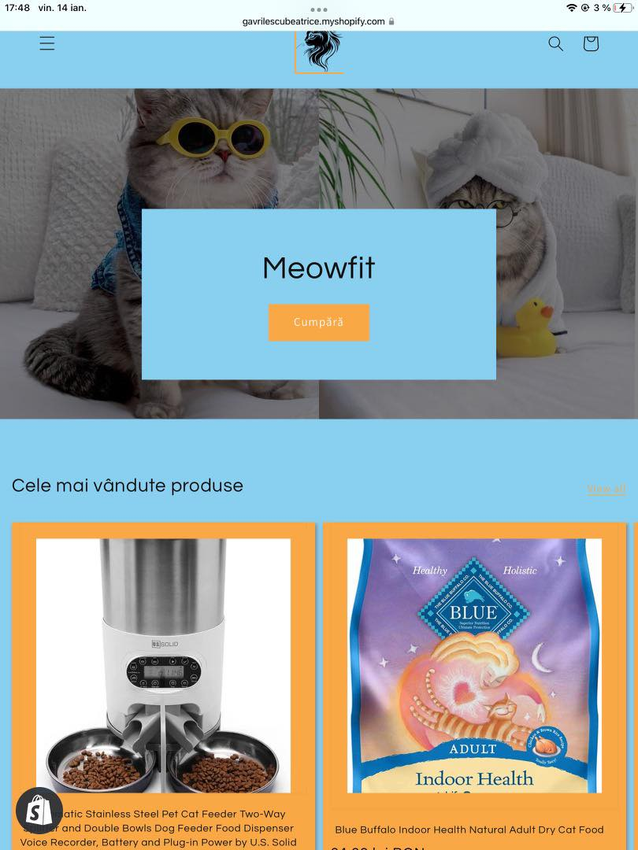
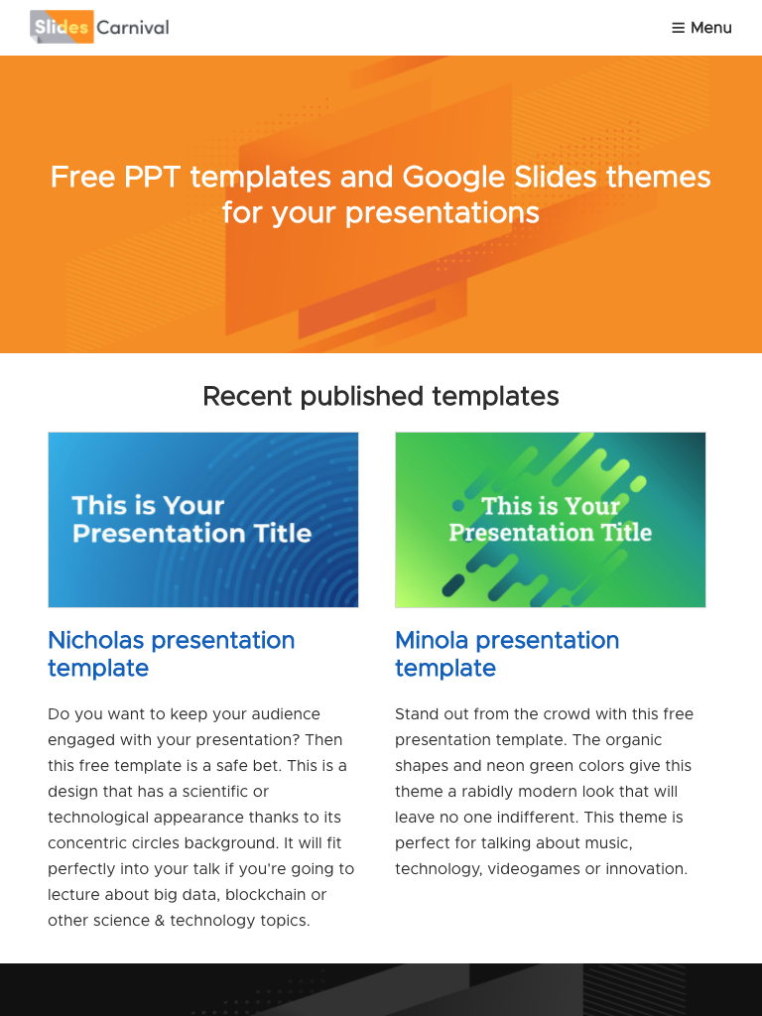
Tablet project

Slide 24
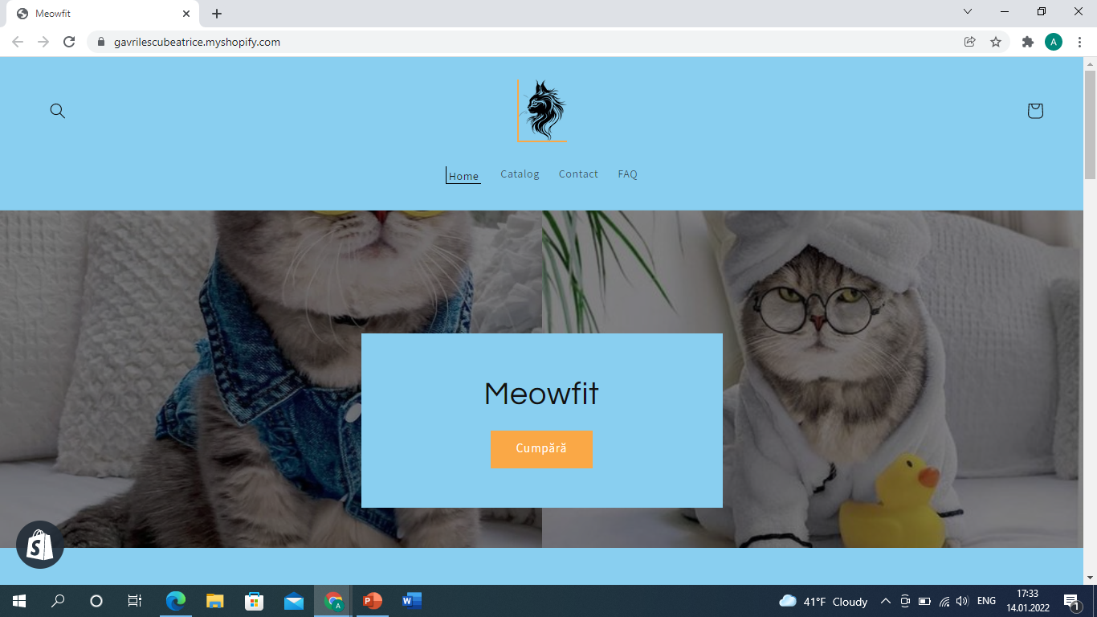
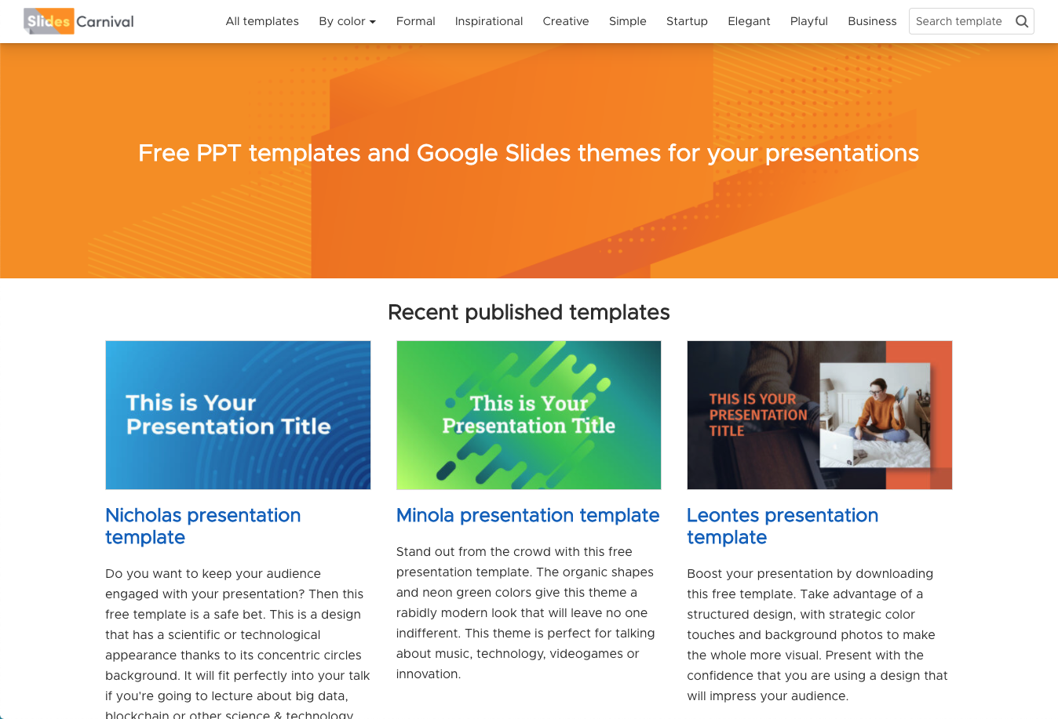
Desktop project

